Slide 1
Git零基础入门
谢思敏
2018-1-23

Slide 2
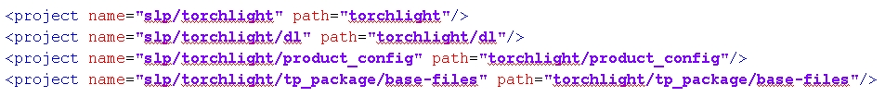
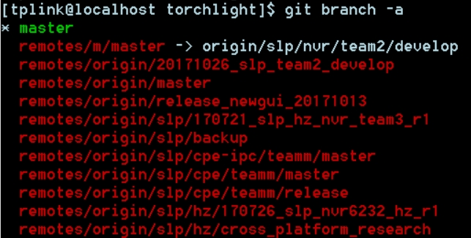
项目/代码库/分支
1、项目由多个代码库组成，由xml文件管理
2、代码库有多个分支

Slide 3
Git常用功能指南
日常使用：
http://review.tp-link.net/manual/repo-git-man.html
Git管理：
http://review.tp-link.net/manual/repo-management.html#版本库的管理

Slide 4
准备工作-1
1、安装git：sudo apt-get install git
2、账户设置，参考：http://review.tp-link.net/manual/repo-git-man.html#账户设置
3、设置用户信息：
git config --global user.name "Your Name"
git config --global user.email yourname@tp-link.com.cn
"Your Name" 请替换为自己的姓名拼音。我们约定用户名格式是形如 Zhang San 的形式 (不是 zhangsan!)，首字母大写，姓和名中间加空格。如果姓名是三个汉字，例如 “梁文耀”，则应该是 Liang Wenyao 的形式，而不是 Liang Wen Yao、Liang Wen-Yao、liangwenyao、liangwenyao-w1234 或者其他。如果不按此约定设置用户名，则提交时会被 Repo 分发的钩子脚本拒绝，提交失败。
“yourname” 请替换为自己的内网 LDAP 账号，即 TP-LINK 内网邮箱 @ 前面的部分。如果您的邮箱 @ 前面的部分带工号，请记得加上。

Slide 5
准备工作-2
4、配置密钥，参考：
打开页面“http://review.tp-link.net/manual/repo-git-man.html#初次运行-git-前的配置”，搜索“添加公钥到 Gerrit”小节。
5、安装repo，参考： http://review.tp-link.net/manual/repo-git-man.html#安装-repo

Slide 6
下载代码-单个库
1、登录http://review.tp-link.net/gerrit
2、在“Project->List”中找到需要下载的库，如netifd
3、选择“clone with commit-msg hook”，拷贝下面的命令(git clone …)，该命令会给本地库添加一个钩子，在提交代码时提示输入提交信息，在Ubuntu上运行拷贝的命令，拉取库代码
4、上一步拉取的默认是master分支，需要切换到我们的分支。
git checkout -b slp/team3/master origin/slp/team3/master
其中-b代表新建本地分支，随后是本地分支名和映射的远程分支名
5、之后可以通过“git status”查看当前所在的分支，通过“git checkout <本地分支名>”来切换到不同的分支。另外，通过“git branch -av”命令可以查看当前库的本地及远程所有分支。

Slide 7
下载代码-所有库
1、repo init ssh://yourname@review.tp-link.net:29410/manifests/ -m team3-master.xml
2、repo sync

Slide 8
更新代码-单个库
1、进入库所在目录
2、方法一:
git pull --rebase
若本地有修改未提交，被修改的文件可能更新失败

Slide 9
补充知识
git pull
git pull --rebase
下图左边是merge示意，右边是rebae示意。

Slide 10
更新代码-所有库
1、进入repo根目录(当初执行repo init和repo sync的目录)
2、repo forall -c “git pull --rebase”
repo forall -c “xxx”的意思，就是对当前xml文件对应的所有库，分别执行引号中的命令。

Slide 11
上传代码-1
1、进入库所在目录
2、执行“git status”，查看哪些文件被修改。
3、执行“git add <文件列表>”指定要提交的文件；或者执行“git add .”指定提交所有文件。(之后可通过git status命令查看哪些文件被指定提交)
4、执行“git commit”,如果之前下载库代码时启动了钩子，此时会提示输入提交信息。
5、输入提交信息，首行只能包含英文，之后的行可以输入中文信息。

Slide 12
上传代码-2
6、执行命令“git push origin HEAD:refs/for/slp/team3/master”将提交推送到gerrit。
7、登录http://review.tp-link.net/gerrit，可以看到自己的提交，点进去，然后点击“Add”按钮添加评审人。
8、评审人会收到评审邮件。所有评审人都可以通过点击“Reply”按钮回复意见并打分(-2到+2)，也可以在代码里面直接添加批注。
9、有合入权限的评审人，可以打分+2，然后点击“Submit”按钮，这样代码就合入到git库了。这次提交的状态也会变成“Merged”。
10、若评审发现代码有问题，本地可以重新修改，然后通过“git commit --amend”命令更新本次提交，并重新执行步骤6推送新的patch。

Slide 13
上传代码-3
11、若评审决定不合入本次提交，可以直接点击“Abandon”按钮丢弃这次提交。
12、若希望回退掉某个已经“Merged”的提交，可以找到这个提交，然后点击“Revert”按钮，将生成一个新的提交，用于回退修改。

Slide 14
上传代码-4
13、上传代码时，若发生冲突(同一个库同时有不同的人提交，就会有冲突)，gerrit会提示“Merge Confilict”。
此时可以点击“Rebase”变基，即修改本次修改的基础代码，可以解决大部分冲突，之后可以重新Reply和Submit。
若rebase无法解决冲突，一般只能Abandon本次修改，更新库代码后重新修改重新提交。

Slide 15
补充知识
HEAD的概念：
不是一个分支，是一个指针
是Git内部用来追踪当前位置的指针，指向提交，可以指向分支。
你现在在哪儿操作， HEAD 就指向哪儿，所以 Git 才知道你在哪儿！
Origin的概念：
远程仓库名字一般为 “origin”，在Git中并没有特殊含义，仅是一个被广泛使用的名字，origin是执行Git clone时默认的远程仓库的名字，可以用远程仓库的全称xxx.git来取代。
refs/for前缀的意义：
Push提交到Gerrit时，Gerrit判断带该前缀的提交需建立评审任务，不带前缀的直接入库。

Slide 16
使用建议
1、执行git命令出错时，仔细看一下git的报错信息。Git报错很智能，一般都能通过该提示找到问题，哪怕是命令拼错了，也能提示可能的正确命令。
2、经常使用git status命令，很有用，分支信息、提交状态都能看出来。
3、可以通过“git help <命令名>”来查看某个命令的详细帮助，例如“git help commit”查看“git commit”的帮助。

Slide 17
git常用命令总结
下载库代码：git clone
切换分支：git checkout
更新代码：git pull --rebase
查看状态：git status
生成提交：git commit
修改上次提交：git commit --amend
把提交推送到gerrit：git push

Slide 18
Gerrit常用操作-1
1、查找某个库路径：Project->List，在Filter中搜索库名称。
2、查看某个库的分支：进入某个库之后，点击“Branch”。（没有库权限的话看不到）
3、查看某个库的权限：进入某个库之后，点击“Access”

Slide 19
Gerrit常用操作-2
4、查看某个库的log。
方法一：进入某个库之后，在“Branch”中找到对应的分支，点击后面的“gitiles”，然后点击“log”。
方法二：在gerrit右上角的Search输入框中，输入“project:<库路径> branch:<分支名>”

Slide 20
Gerrit常用操作-3
5、前面提到查看log可以通过gerrit右上角的Search输入框，这个Search功能常用的过滤方式有：
project:<库路径>
branch:<分支名>
owner:<账号名> (特殊的，owner:self)是搜索自己的提交。
status:<当前状态>
也可以直接输入Commit ID或者Change ID，直接跳转到对应的提交

Slide 21
